Slide 1
SZF atvērto durvju diena 28.04.2023.
Kādā sabiedrībā vēlamies dzīvot? Ieguvumi, studējot socioloģiju
  Programmas direktore asoc. prof. BAIBA BELA
  Programmas akreditācija pagarināta līdz 2023. gadam

Slide 2
Kas raksturo mūsdienu sabiedrību:
Nevienlīdzības kā starp valstīm, tā valstu ietvaros
Ekonomiskā darbība, kas nenes labumu visiem (sabiedrības kopējo labklājību veicina ierobežoti)
Klimata krīze, klimata stabilitāti un vides daudzveidību apdraudoša cilvēku darbība
Neparedzamība un nedrošība (klimata pārmaiņu radītu krīžu un cilvēku radītu krīžu ietekme)

Slide 3
Kādā sabiedrībā vēlamies dzīvot un kā tas būtu iespējams?
Sabiedrībā, kura balstās cilvēka cieņas un cilvēktiesību principos?
Sabiedrībā, kur ekonomiskā darbība rada labumu nevis dažiem, bet vairo labklājību visiem?
Sabiedrībā, kas neapdraud vides daudzveidību un neizsmeļ dabas resursus?
Sabiedrībā, kur cilvēki var īstenot sev svarīgus mērķus, neapdraudot nākošo paaudžu iespējas īstenot mēŗkus, kas būs svarīgi viņiem?

Slide 4
Kāpēc studēt socioloģiju maģistratūrā:
Izpratne par procesiem mūsdienu sabiedrībā
Spēja strukturēt zināšanas, domāt sistēmiski un kritiski
Kompetences sabiedriskās domas un tirgus pētījumu veikšanā
Uzņemties pētnieku grupas vadību

Slide 5
Kāpēc studēt socioloģiju maģistratūrā:
Izpratne par procesiem sabiedrībā
Spēja strukturēt zināšanas, domāt sistēmiski un kritiski
Kompetences sabiedriskās domas un tirgus pētījumu veikšanā
Kvalifikācija ļauj uzņemties pētnieku grupas vadību

Slide 6
Studiju ilgums, formālā struktūra un studiju organizācija:
2 gadi, 80 kp
Obligātā daļa 50 kp
Obligātās izvēles daļa 30 kp
Studijas notiek vakaros no 18:15-21:30 (pirmdiena-piektdiena) vai divus vakarus no 16:30 un divus no 18:15 (pirmdiena-ceturtdiena)

Slide 7

PAR STUDIJU SATURU

Slide 8
Studiju saturs:
Nedaudz mūsdienu socioloģijas teoriju
Padziļināta pētījumu metožu apguve
Padziļināts ieskats dažos virzienos (attīstības jautājumi, migrācija, pārvaldība, tirgus izpēte, nacionālisms u.c.)

Slide 9
OBLIGĀTĀ DAĻA
1. Soci5050 Mūsdienu sociālās teorijas
2. Soci5093 Ilgtspējīga attīstība
4. Soci5149 Mūsdienu sociālās transformācijas un sociālās problēmas
5. Soci5033 Akadēmiskā rakstība
6. Soci5036 Datu analīzes metodes socioloģijā
7. Soci5049 Starptautiskie salīdzinošie pētījumi
8. Soci5092 Migrācija un integrācija 9. Soci5000 Maģistra darbs

Slide 10
STUDIJU REZULTĀTI
Zināšanas: studentiem ir augsti specializētas zināšanas par jaunākajām teorijām socioloģijā; kritiska izpratne par augsti specializētajām zināšanām studiju laukā un ar to saistītajos laukos; augsti specializētas zināšanas par socioloģisko pētījumu metodēm; padziļinātas zināšanas par akadēmisko ētiku un akadēmisko rakstību.
Prasmes: prasme kritiski izvērtēt zināšanas, to atbilstību un citus faktorus konkrētajā situācijā, lai radītu jaunas zināšanu formas; prasme patstāvīgi identificēt, atlasīt, analizēt un lietot informāciju saskaņā ar pētījuma mērķiem, profesionālajām interesēm vai darba uzdevumiem iepriekš nezināmā vidē vai neparedzamos apstākļos; kapacitāte attīstīt jaunas metodes; kapacitāte integrēt zināšanas un sarežģītu informāciju no dažādiem laukiem; prasme patstāvīgi apgūt jaunas zināšanas un prasmes, papildināt esošas, caur mūžizglītības aktivitātēm, kā ari iedvesmot padotos turpināt mācības un uzlabot profesionālās zināšanas un prasmes.

Slide 11
STUDIJU REZULTĀTI
Kompetences: kapacitāte parādīt ievērojamas spējas problēmu risināšanā – vadīt vai mainīt nepazīstamus un kompleksus apstākļus studijās vai darbā, kur ir nepieciešama jauna stratēģiska pieeja; kompetences sniegt pienesumu profesionālo zināšanu vai prakses attīstībā; kompetence iepazīstināt ar saviem argumentiem profesionāļu auditoriju vai plašāku sabiedrību skaidrā un saprotamā veidā, mutiski, rakstiski vai vizuāli; kompetences turpināt studijas doktora līmenī; prasme vadīt citu cilvēku darbu, skaidri definējot uzdevumus, sasniedzamos mērķus, kā arī radošo pieeju risinājuma meklēšanā.
Citas prasmes: darbs komandā; prasme domāt kritiski un radoši; prasme strādāt dinamiskā un mainīgā vidē, ietverot prasmi pieņemt kompetentus lēmumus kompleksos un nepazīstamos apstākļos; strādāt kopa ar citiem, attīstot zināšanu procesu.

Slide 12
Studiju īstenošana:
Virziens uz zināšanu kopradi
Virziens uz izcilību
Dinamiska studiju vide
Orientācija uz zināšanu praktisku pielietojamību

Slide 13
Uzņemšana socioloģijas maģistratūrā 2023. gadā:
7 budžeta vietas
Pārrunas 19. jūlijā no plkst. 10:00 ZOOM
Rezultātu paziņošana 20. jūlijā no plkst. 10:00
Pārrunās tiks uzdoti jautājumi par motivāciju studēt maģistratūrā; maģistra darba idejām; priekšzināšanām par socioloģijas teorijām un metodēm.

Slide 14
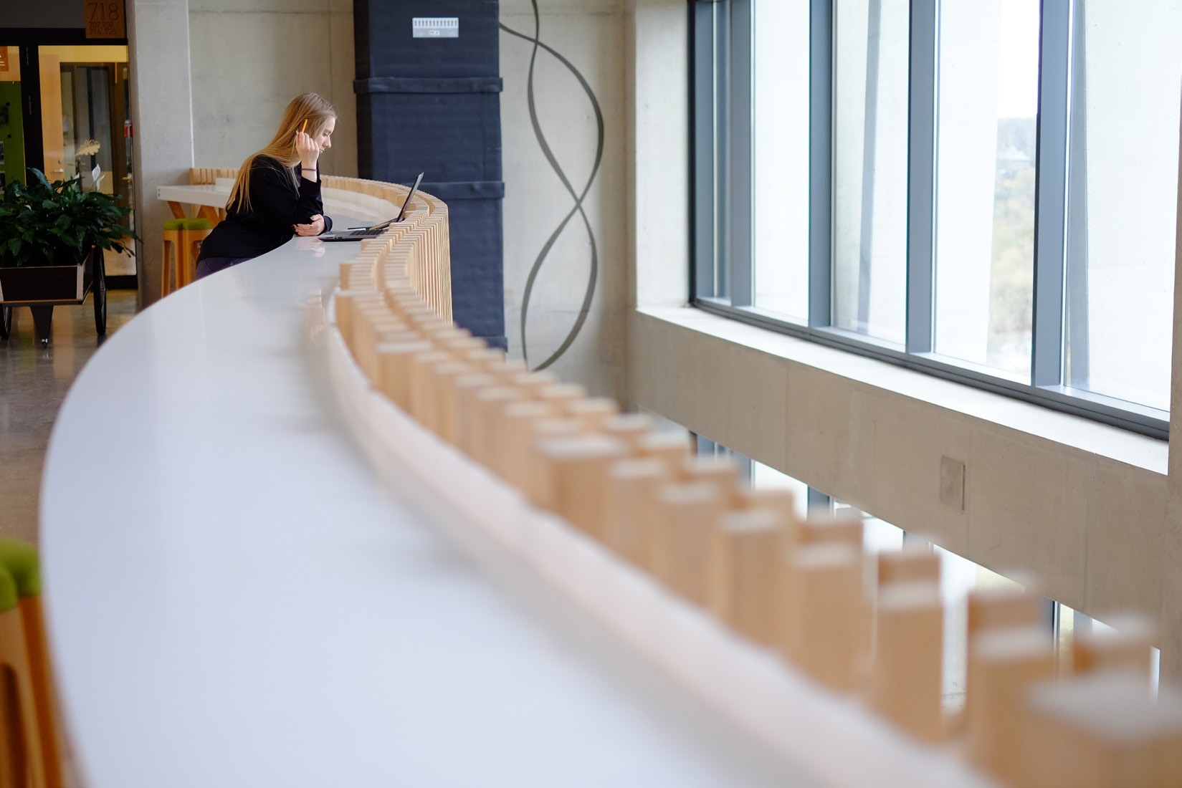
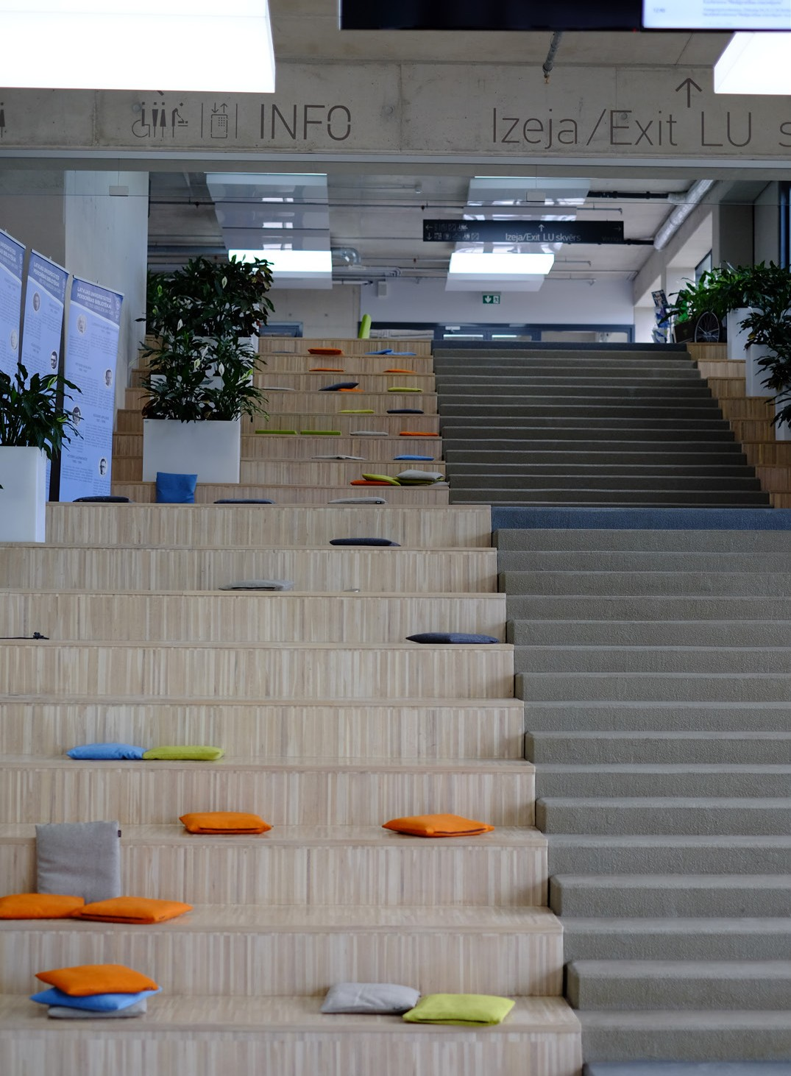
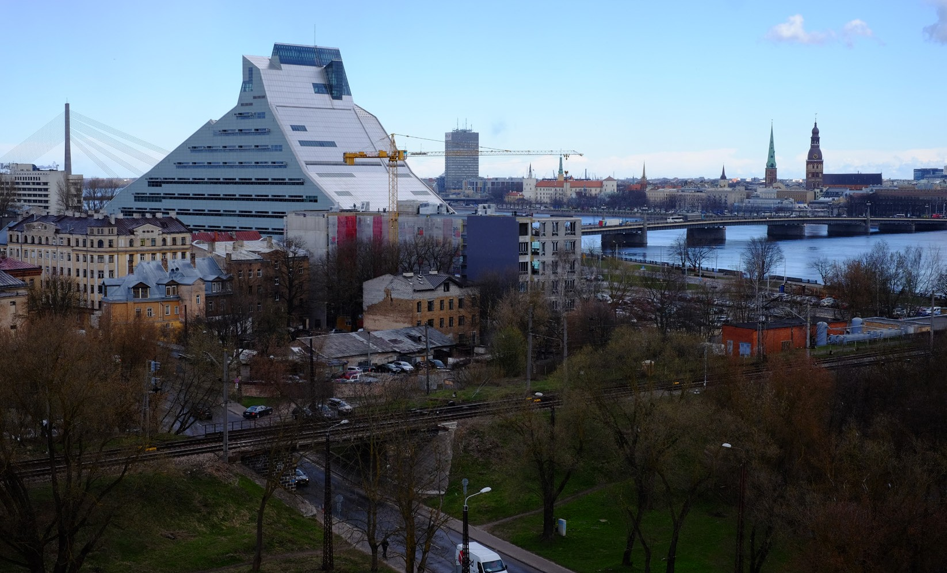

JAUTĀJUMI?

